Slide 1
Apache Freemarker使用
张向东

Slide 2
本节目标
了解FreeMarker对不同数据类型的操作方式
具备复杂模板编写能力

Slide 3
Apache Freemarker使用
数据模型
模板语法
内置函数
注意事项

Slide 4
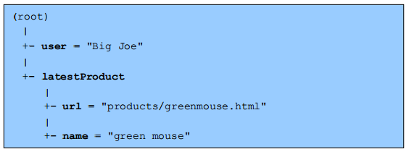
数据模型
模板能用的所有数据被包装成 data-model 数据模型，数据模型基本结构是树状的
哈希表hashes：类似map但是key只能用String，跟数据模型就是一个哈希表
序列sequences：类似数组，按顺序存储子变量，索引从零开始
标量scalars：字符串、数字、日期/时间、布尔值

Slide 5
保留关键字
下面的这些名称是FTL 中的关键字不能被用作顶层变量 。
● true：布尔值“true”
● false：布尔值“false”
● gt：比较运算符“大于”
● gte：比较运算符“大于或等于”
● lt：比较运算符“小于”
● lte：比较运算符“小于或等于”
● as：由少数指令使用
● in：由少数指令使用
● using：由少数指令使用
如果你的变量名包含一些符号时，比如 foo-bar，你编写${foo-bar}
FreeMarker 可能会认为是从 foo 中减去 bar,这时可以使用${. vars[“foo-bar”]}。

Slide 6
特殊变量
特殊变量是由 FreeMarker 引擎自己定义的变量。要访问它们，你可以使
用.variable_name 语法。比如，你不能仅仅写 version，而必须写.version。
支持的特殊变量有：
● data_model：你可以使用来直接访问数据模型的哈希表。也就是，你使用
global 指令定义在这里不可见的的变量。
● vars：表达式.vars.foo 返回和表达式 foo 相同的变量。出于某些原因你不
得不使用方括号语法时这是有用的，因为它只对哈希表子变量有用，所以你需要一
个人工的父哈希表。
● version：返回 FreeMarker 版本号的字符串形式。
● now ： 返 回 当 前 的 时 间 日 期 。 示 例 ： ${.now}。
● globals：你可以使用来访问全局可访问的变量的哈希表：数据模型和由
global 指令创建的变量。注意用 assign 或 macro 创建的变量不是全局的。
因此当你使用 globals 时你不能隐藏变量。
● locales：你可以访问本地化变量的哈希表。
●
●

Slide 7
特殊变量
● language：返回当前本地设置的语言部分的值。比如.locale 是 en_US，
那么.lang 是 en。
● locale：返回当前本地设置的值。这是一个字符串，比如 en_US。 
● main：你可以用来访问主命名空间的哈希表。
● namespace：你可以用来访问当前命名空间的哈希表。
● current_node ： 当前节点，处理xml过程中用到。
● output_encoding（从 FreeMarker 2.3.1 版本开始可用）：返回当前输出字符
集的名称。
● current_template_name：当前模板的名称（从 FreeMarker 2.3.23 版本开始可用）。
main_template_name：顶级模板的名称 (从 FreeMarker 2.3.23 版本开始可用)。
● url_escaping_charset（从 FreeMarker 2.3.1 版本开始可用）： URL 转义的字符集的名称。
● error（从 FreeMarker 2.3.1 版本开始可用）：这个变量在 recover 指令体中可
以访问，它存储了我们恢复错的错误信息。
●
●

Slide 8
模板语法
${…}表达式：
  ${var},${object.attr},${map.key},${map[key]} ,${list[0]},${1+1}
  FreeMarker会在输出表达式结果,对象输出部分语法类似el表达式，但不是el表达式
FTL tags 指令（FreeMarker 模板的语言标记）：
  类似于HTML标记，为了与HTML标记区分，以<#tag>开始,以</#tag>结束
注释：
  包含在<#--和-->（而不是<!--和-->）之间
directives 指令
  类似于HTML标记，为了与HTML标记区分，以<@tag>开始,以</@tag>结束

Slide 9
模板语法
检测不存在的值
  使用name?? 或者(user.name)??
处理不存在的值
  name!“unknown” 或者(user.name)!“unknown” 或者 name! 或者 (user.name)!
检测空值
  使用name?has_content
例子：
${user!"Anonymous"}
输出
Anonymous
相当于<#if user??>${user}<#else>Anonymous</#if>
${user!}则什么都不输出相当于<#if user??>${user}</#if>
数学运算:(x * 1.5 + 10) / 2 - y % 100

Slide 10
模板语法
常用指令
if, else, elseif
switch, case, default, break
list, break
include
import
noparse
assign
global
local

Slide 11
模板语法-常用指令
if，else，elseif指令
格式
<#if condition>
...
<#elseif condition2>
...
<#elseif condition3>
...
<#else>
...
</#if>
else、elseif都不是必须的
condition要求为布尔值，判断两个值是否相等用==或=
<#if 1=2>yes<#else>no</#if>
<#if true>是</#if>

Slide 12
模板语法-常用指令
switch，case，default，break指令
格式
<#switch value>
<#case refValue1>
...
<#break>
<#case refValue2>
...
<#break>
...
<#case refValueN>
...
<#break>
<#default>
...
</#switch>
在 switch 中间必须有一个或多个<#case value>，在所有 case 标签之后，有 一个可选的<#default>

Slide 13
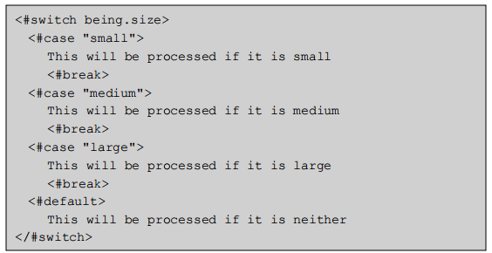
模板语法-常用指令
switch，case，default，break指令
不要丢掉break

Slide 14
模板语法-常用指令
list指令
格式
<#list sequence as item>
...
<#else>
...
</#list>
当 list 指令不指定循环变量时， 这些内建函数就作用于 items 指令的循环变量：
<#list sequence>
<#items as item>
...
</#item>
<#else>
...
</#list>
item是一个循环变量.
循环变量内置函数?index代表索引号，是数值；item?has_next 用于判断当前项之后是否还存在，是布尔型
Break指令也适用
<#list [“abc”,”bcd”,”cde”] as a>
${a?index+1}:${a}<#if a?has_next>,</#if>
</#list>
<#list [“abc”,”bcd”,”cde”] as a>
${a}<#if a=“bcd”><#break></#if>
</#list>

Slide 15
模板语法-常用指令
list指令
<#assign x=3>
<#list 1..x as i>
${i?index}:${i}
</#list>
输出：
0:1
1:2
2:3

Slide 16
循环变量内建函数
counter 从1开始的索引。
has_next 是否还有下一项
index 从0开始的索引
is_even_item 是否是奇数项
is_first 是否是第一项
is_last 是否是最后一项与has_next相反
is_odd_item 是否是偶数项
item_parity 返回字符串值 "odd" 或 "even“
item_parity_cap 返回字符串值 "Odd" 或 "Even"
item_cycle 可以指定何值来代替 “odd” 和 “even”，允许多余两个值来循环

Slide 17
模板语法-常用指令
include指令
<#include filename>
<#include filename options>
说明:options包括parse 和encoding
parse ：为true时，被包含的文件作用FTL模板处理,否则作为普通文本处理，默认为true。
encoding ：编码
<#include “*/footer.ftl”>
*代表本目录或任一上级目录。
如有“/foo/bar/template.ftl ”，则上例按如下顺序查找/foo/bar/footer.ftl 、 /foo/footer.ftl、 /footer.ftl 。如有<#include “*/commons/footer.ftl”> ，会 按/foo/bar/commons/footer.ftl、/foo/commons/footer.ftl 、 /commons/footer.ftl顺序查找。

Slide 18
模板语法-常用指令
import指令
<#import path as hash>
例：
mylib.ftl:
<#macro copyright date>
<p>Copyright (C) ${date} Julia Smith. All rights reserved.</p>
</#macro>
在另一个文件中：
<#import "/libs/mylib.ftl" as my>
<@my.copyright date="1999-2002"/>

Slide 19
模板语法-常用指令
noparse指令
<#noparse>
<#list animals as being>
<tr><td>${being.name}<td>${being.price} Euros
</#list>
</#noparse>
输出
<#list animals as being>
<tr><td>${being.name}<td>${being.price} Euros
</#list>

Slide 20
模板语法-常用指令
assign指令
<#assign name=value>
<#assign name1=value1 name2=value2 ... nameN=v alueN>
<#assign name=value in namespacehash>
<#assign name> capture this </#assign>
<#assign name in namespacehash> capture this</#assign>
在当前或指定命名空间内定义或替换已存在的顶级变量。如：some_hash.subvar不行，而 some_hash则可以。 Assign指令中包含的内容不会被输出，而是被存入指定的变量中
<#assign var=“你好”>
${var}
输出
你好

Slide 21
模板语法-常用指令
global指令
<#global name=value>
<#global name1=value1 name2=value2 ... nameN=v alueN>
<#global name> capture this </#global>
在所有命名空间内定义或替换已存在的顶级变量。规则与assign一致
local 指令
<#local name=value>
<#local name1=value1 name2=value2 ... nameN=valueN>
<#local name> capture this</#local>
规则与assign一致，只在宏和方法的内部定义 才会有作用

Slide 22
模板语法-其他指令
compress
escape, noescape
setting
macro, nested, return
function, return
flush
stop
ftl
t, lt, rt
nt
attempt, recover
visit, recurse, fallback

Slide 23
内置函数-string
substring
exp?substring(from, toExclusive)
exp?substring(from)
如：${‘abc’?substring(2)}结果是：bc; ${'abc'?substring(1, 2)}结果是：b
cap_first：第一个单词的第一个字母大写。如：
${“ green mouse”?cap_first}
${“GreEN mouse”?cap_first}
${“- green mouse”?cap_first}
的结果是： Green mouse
GreEN mouse
- green mouse

Slide 24
内置函数-string
ends_with：判断是否是以指定的字符串结束。如：
redhead“?ends_with(”head“) 将返回true
starts_with：与ends_with一致
index_of：返回指定子串出现的位置。如：
“abcabc”?index_of(“bc”)返回1
“abcabc”?index_of(“bc”, 2) 返回2
last_index_of：返回指定串从后往前出现的位置。如：
“abcabc“?last_index_of(”ab“) 返回3
"abcabc"?last_index_of("ab", 2)返回0
Length：字符数，即字符串的长度
lower_case：转成小写
left_pad：不满指定长度时，用指定字符填补（默认为空格）。如：
[${“ab”?left_pad(5, “-”)}] 输出：[---ab]

Slide 25
内置函数-string
right_pad：与前者相似
contains：若包含指定子串，则返回true。如：
<#if “piceous”?contains(“ice”)>It contains “ice”</#if> 输出：
It contains "ice"
replace。如：
${“this is a car acarus”?replace(“car”, “bulldozer”)} 输出：
this is a bulldozer abulldozerus
split。如：
<#list “someMOOtestMOOtext”?split(“MOO”) as x>
- ${x}
</#list>
输出：
-some
- test
- text

Slide 26
内置函数-string
trim：去首尾空格
upper_case：转大写
html：html字符转义
json_string：转义为json编码
url：url字符转义

Slide 27
内置函数-日期/时间
date, time, datetime：将字符串转换成日期时间。如：
<#assign test1 = "10/25/1995"?date("MM/dd/yyyy")>
<#assign test2 = "15:05:30"?time("HH:mm:ss")>
<#assign test3 = "1995-10-25 03:05 PM"?datetime("yyyy-MM-dd hh:mm a")>
${test1}
${test2}
${test3}
输出结果是：
Oct 25, 1995
3:05:30 PM
Oct 25, 1995 3:05:00 PM

Slide 28
内置函数-数字
string 。如：
<#assign answer=42/>
${answer}
${answer?string}
<#-- the same as ${answer} -->
${answer?string.number}
${answer?string.currency}
${answer?string.percent}
输出：
42
42
42
$42.00
4,200%

Slide 29
内置函数-数字
要指定数字格式，用如下方法：
<#setting number_format="0.###E0"/>
${1234}
${12345?string("0.####E0")}
输出：
1.234E3
1.2345E4

Slide 30
内置函数-序列
first：第一个元素
last：最后一个元素
seq_contains：判断是否包含指定字符串。如：
<#assign x = ["red", 16, "blue", "cyan"]>
"blue": ${x?seq_contains("blue")?string("yes", "no")}
"yellow": ${x?seq_contains("yellow")?string("yes", "no")}
16: ${x?seq_contains(16)?string("yes", "no")}
"16": ${x?seq_contains("16")?string("yes", "no")}
输出：
"blue": yes
"yellow": no
16: yes
"16": no

Slide 31
内置函数-序列
seq_index_of：返回指定值在sequences中首次出现的位置,若无，则返回-1。如：
<#assign colors = [“red”, “green”, “blue”]> ${colors?seq_index_of(“blue”)}
${colors?seq_index_of(“red”)} ${colors?seq_index_of(“purple”)}
输出：
2
0
-1
也可用${names?seq_index_of(“Joe”, 2)} 这种形式，返回指定串第几次出现的位置。
seq_last_index_of

Slide 32
内置函数-序列
reverse
size
sort。如：
<#assign ls = ["whale", "Barbara", "zeppelin", "aardvark", "beetroot"]?sort>
<#list ls as i>${i} </#list>
sort_by。如：
<#assign ls = [ {“name”:“whale”, “weight”:2000},
{“name”:“Barbara”, “weight”:53}, {“name”:“zeppelin”, “weight”:-200}, {“name”:“aardvark”, “weight”:30}, {“name”:“beetroot”, “weight”:0.3} ]>
Order by name:
<#list ls?sort_by(“name”) as i>
- ${i.name}: ${i.weight}
</#list>
Order by weight:
<#list ls?sort_by(“weight”) as i>
${i.name}: ${i.weight}
</#list>

Slide 33
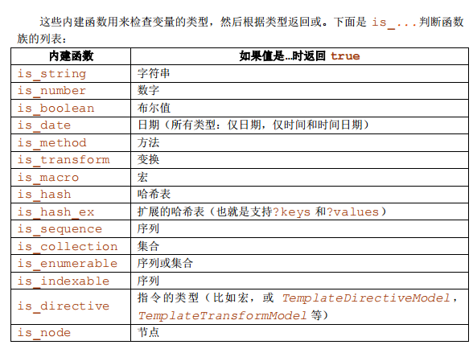
内置函数-类型判断

Slide 34
注意事项
大小写敏感
只能在同类型数据之间进行
严格限制空值
标签风格可以从尖括号替换为方括号：[#tag][/#tag]

